Slide 1
Capturas de pantalla del ETL
G2-1 Hotel
Rubén Gómez Dopazo
Antonio Cebreiro Bernárdez
Manuel Certal Puga
César Gabriel Márquez Rodríguez

Slide 2

Job del ETL

Slide 3
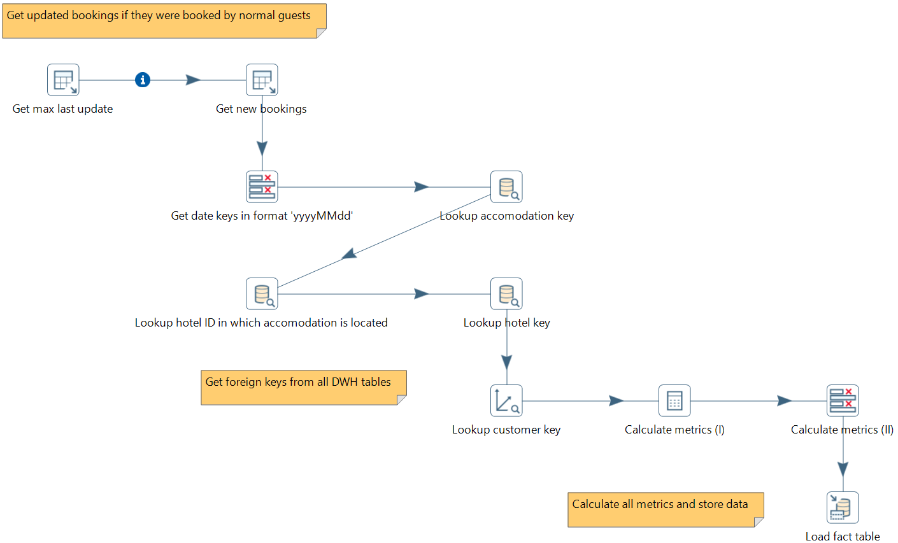
Carga de dimensión de tabla de hechos de reservas

Slide 4
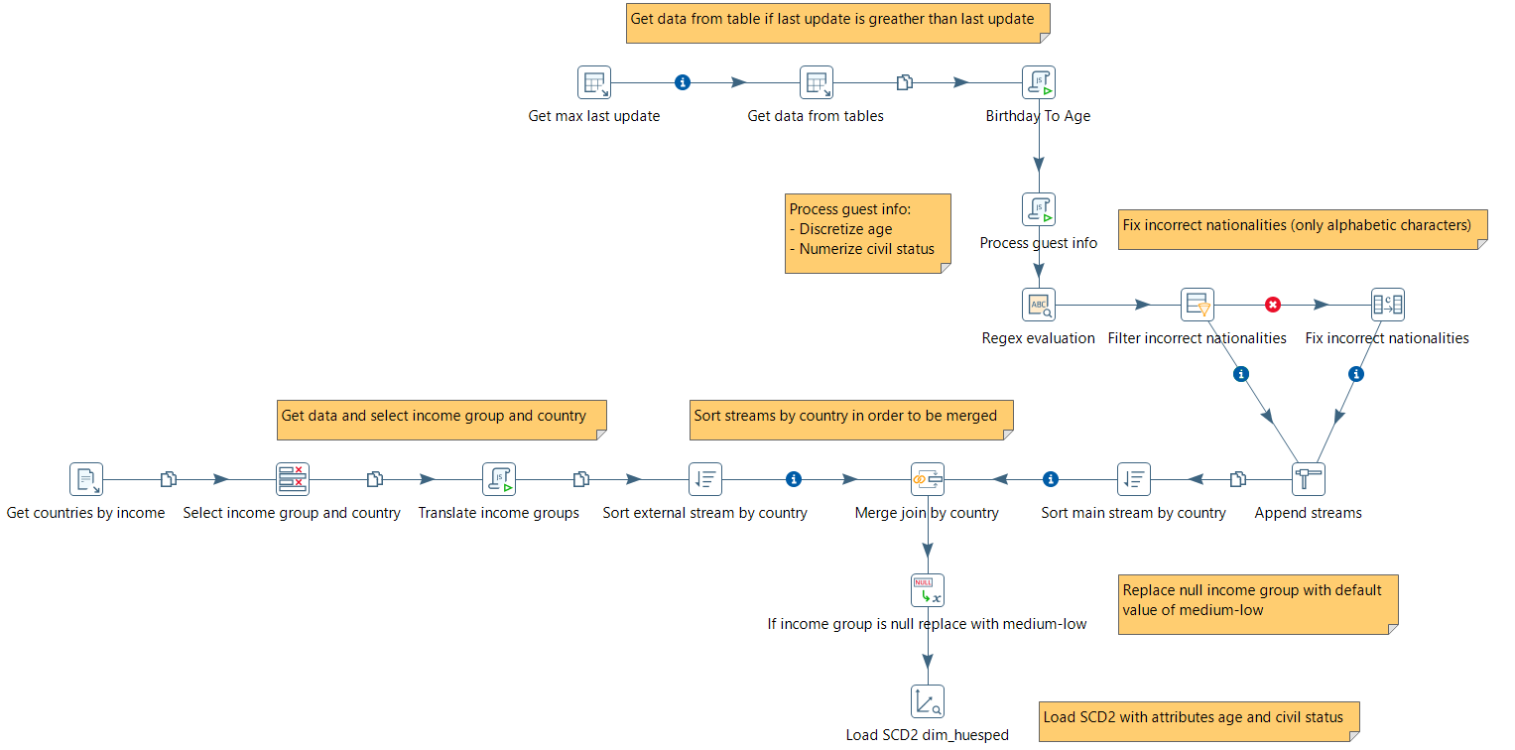
Carga de dimensión de huésped

Slide 5
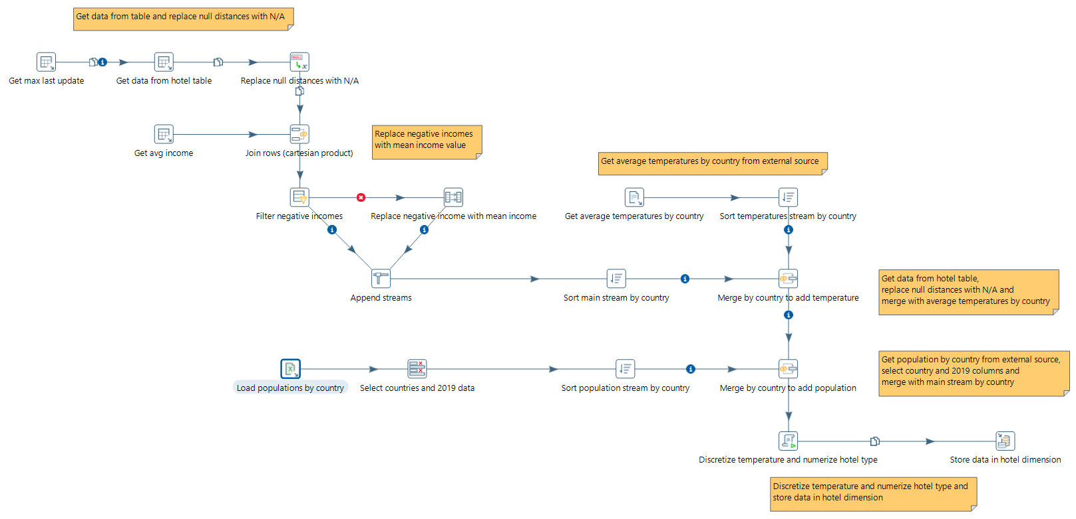
Carga de dimensión de hotel

Slide 6
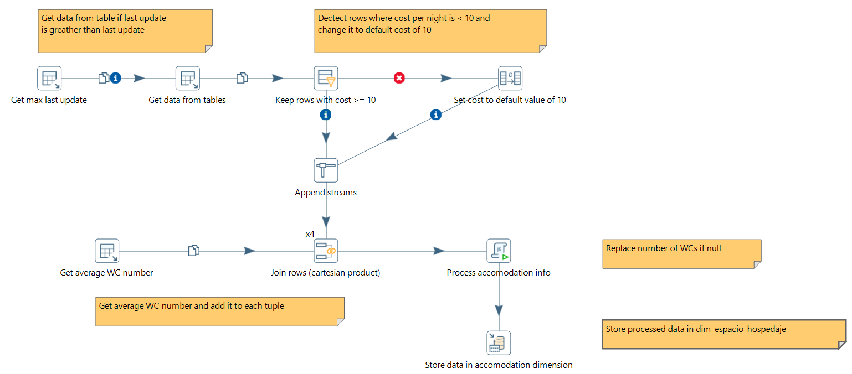
Carga de dimensión de espacio de hospedaje

Slide 7
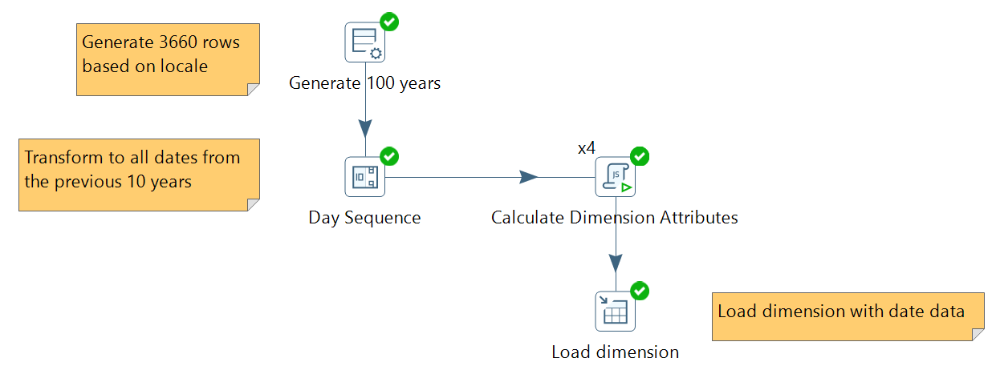
Carga de dimensión de fecha

